Slide 1

Planificación de movimiento y evasión de obstáculos mediante aprendizaje por refuerzo profundo para un manipulador industrial de 6 GDL
UNIVERSIDAD NACIONAL DE INGENIERÍA
Facultad de Ingeniería Mecánica · Escuela Profesional de Ingeniería Mecatrónica
Presentación 1 · MT818 Proyecto Mecatrónico · Sección A · 2026-2
Caleb Camargo Saavedra · Luis Leonardo Tupac Vásquez Cabrera
Profesor: Ing. José Oliden Martínez · Octubre de 2026
Notes:
Buenos días. Somos Caleb Camargo y Leonardo Tupac. Presentamos nuestro proyecto: un planificador de movimiento para el brazo DOBOT Magician E6 que aprende a evitar obstáculos por refuerzo profundo, y que comparamos con los planificadores clásicos. Tiempo total previsto: 10 minutos. (20 s)

Slide 2
Lo que vamos a presentar
TEMAS
1
2
3
4
Situación y problema
Estado del arte
Justificación y objetivos
Solución y metodología
5
6
7
8
Marco teórico
Aplicaciones y viabilidad
Cronograma y presupuesto
Producto final y conclusiones
UNI · FIM · Proyecto Mecatrónico · Presentación 1
2
Notes:
Seguimos el formato del curso: situación y problema, estado del arte, justificación y objetivos, la solución con su metodología, el marco teórico, aplicaciones y viabilidad, cronograma y presupuesto, y por último el producto final y las conclusiones. (10 s)

Slide 3
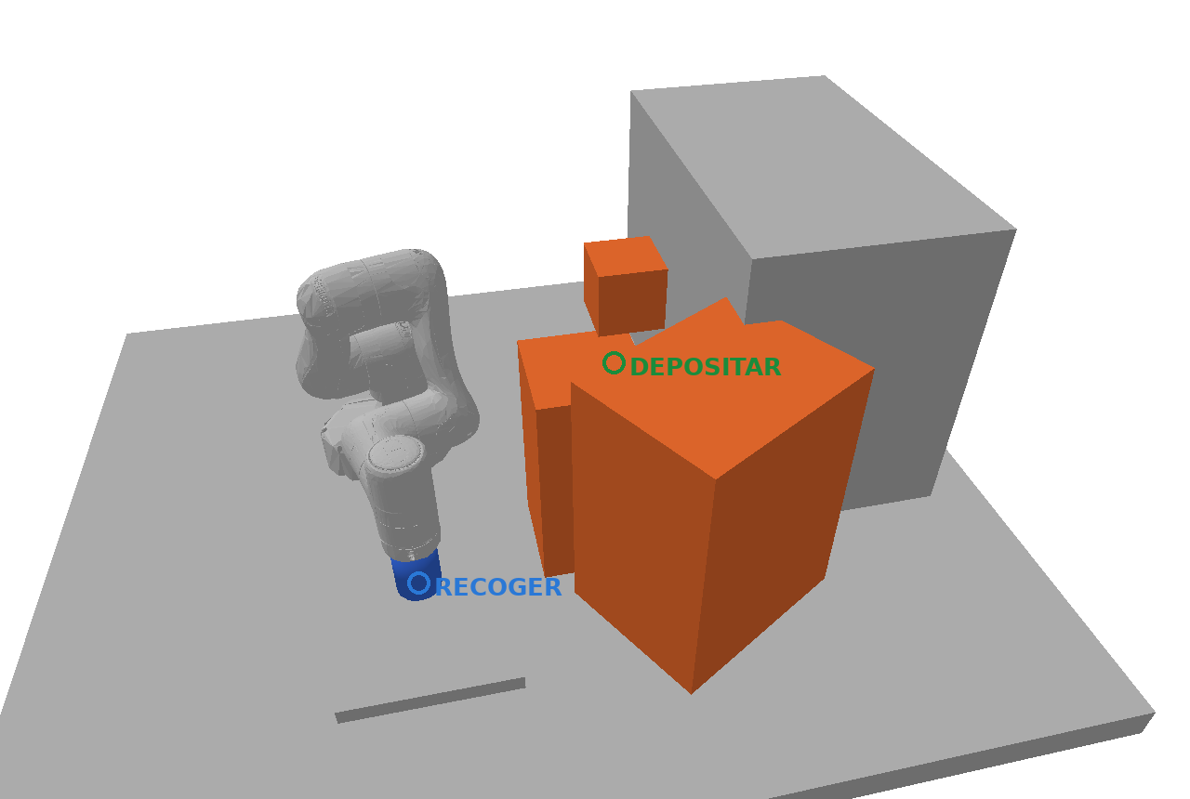
La automatización crece, pero no llega a la alta variedad
1 · SITUACIÓN PROBLEMÁTICA
542 000
74 000
robots industriales instalados en 2024 (IFR)
empresas metalmecánicas en el Perú (PRODUCE)
350 000
48
empleos del sector, más del 9 % del PBI manufacturero
robots operativos en el Perú a fines de 2017 (IFR)
Si la celda cambia, la trayectoria programada deja de servir y hay que reprogramar.
Consecuencia: cada cambio de utillaje cuesta horas de un ingeniero, y eso frena la automatización de las pymes.
Fuentes: IFR World Robotics 2025; PRODUCE 2024 (vía ProActivo); IFR vía Aduana News.
3
Notes:
La IFR contó unos 542 mil robots instalados en 2024 en el mundo, pero la mayoría va a grandes fábricas de producción en serie. En el Perú, PRODUCE registra unas 74 mil empresas metalmecánicas con más de 350 mil empleos; son pymes de alta variedad y bajo volumen. La IFR registraba solo 48 robots operativos en el Perú a fines de 2017; no hay una cifra más reciente, y ese dato lo citamos con esa reserva. El problema: cuando cambia un utillaje, hay que reprogramar el robot. Los proveedores estiman que la integración puede costar el triple del propio robot, pero esas cifras son de fabricantes. (35 s)

Slide 4
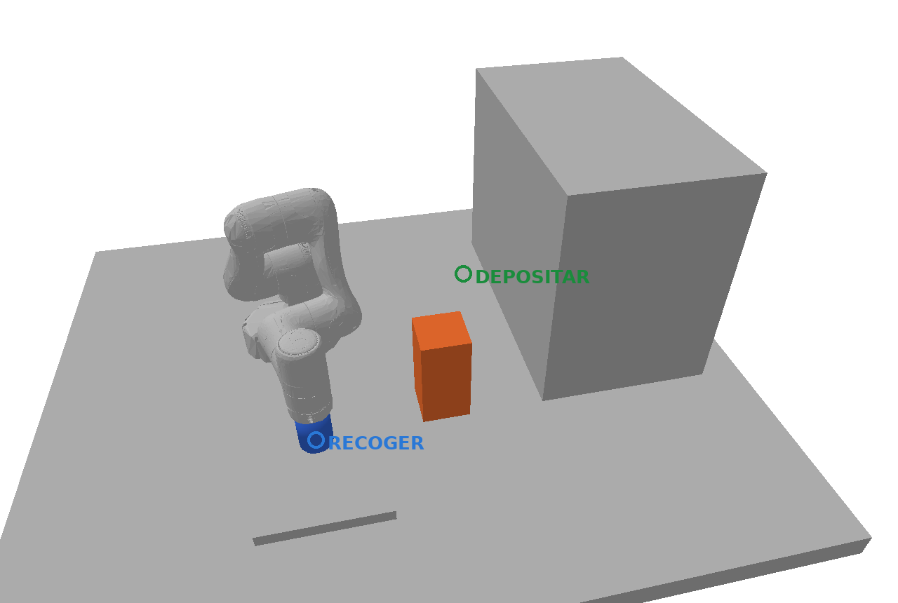
Un brazo que no sabe rodear lo que cambia
2 · DEFINICIÓN DEL PROBLEMA
PROBLEMA GENERAL
Limitada capacidad de los manipuladores de 6 GDL para generar movimientos libres de colisión cuando cambia la disposición de obstáculos, pues dependen de trayectorias preprogramadas o de replanificar por completo.
PROBLEMA INGENIERIL
¿Qué consideraciones de diseño mecatrónico y de software se deben tomar en cuenta para desarrollar un planificador reactivo, basado en aprendizaje por refuerzo, para un manipulador de 6 GDL (DOBOT Magician E6) que evite obstáculos en celdas reconfigurables, con el objetivo de reducir el costo de reconfiguración?
En simulación: ir de la bandeja (azul) al CNC (verde) rodeando el obstáculo.
UNI · FIM · Proyecto Mecatrónico · Presentación 1
4
Notes:
El problema general: limitada capacidad de los manipuladores de 6 grados de libertad para evitar obstáculos cuando cambia la celda, porque dependen de trayectorias fijas o de replanificar todo cada vez. La pregunta de ingeniería es qué consideraciones de diseño mecatrónico y de software hay que tener para un planificador reactivo basado en refuerzo en el DOBOT Magician E6, que reduzca el costo de reconfiguración. (30 s)

Slide 5
Ninguna solución aprende ni mide su generalización
3 · ESTADO DEL ARTE · PRODUCTOS
Producto | Ventaja | Limitación | Precio
RapidPlan (Realtime Robotics) | Planes sin colisión en milisegundos | Hardware propietario y licencia cerrada; no usa aprendizaje | Bajo cotización
cuMotion (NVIDIA) | Planificación en GPU para celdas que se reconfiguran | Exige GPU NVIDIA a bordo; optimización en línea, no política | SDK gratis + GPU RTX
RoboDK | Programación fuera de línea, más de 1 000 robots | Rutas estáticas: cada cambio de utillaje obliga a replanificar | USD 145/año (educativa)
MoveIt 2 + OMPL | Código abierto; estándar en ROS | Tiempo de planificación variable; replanifica desde cero | Gratis
Robot del proyecto: DOBOT Magician E6 (6 GDL, 450 mm, 750 g), unos USD 6 995 en el mercado. Aquí es prestado: costo S/ 0.
Fuentes: Realtime Robotics, NVIDIA, RoboDK, OMPL, RobotLAB (consultadas en 2026).
5
Notes:
Revisamos cuatro soluciones. RapidPlan y cuMotion son rápidas pero dependen de hardware propietario o de una GPU NVIDIA. RoboDK calcula rutas estáticas: si cambia el utillaje, hay que replanificar y reexportar. MoveIt con OMPL es abierto, pero replanifica desde cero y el tiempo es variable. Ninguna es una política aprendida ni mide cuánto se degrada ante geometrías nuevas. El robot del proyecto, el Magician E6, cuesta unos 6 995 dólares; en nuestro caso es prestado. (35 s)

Slide 6
El vacío: obstáculos, RL, clásicos y generalización juntos
3 · ESTADO DEL ARTE · PUBLICACIONES
Mao et al. (2025)
Fuente | 6 GDL | Obstác. | vs. OMPL | Generaliz.
Mao | Sí | Sí | No | No
Fidalgo | Sí | No | Sí | No
Jurgenson | No | Sí | No | Sí
Liu | Sí | Sí | No | No
Este proyecto | Sí | Sí | Sí | Sí
SAC en 6 GDL con PyBullet; sin comparar con clásicos.
Fidalgo et al. (2025)
SAC frente a OMPL en un UR3e, pero su entorno no tiene obstáculos.
Jurgenson y Tamar (2019)
Generalización como pregunta central; entrada visual, sin OMPL.
Resumen de las fuentes revisadas (5 artículos, 3 tesis, 2 patentes en el informe).
Liu (2024, tesis)
PPO con controlador reactivo en 7 GDL: 99 % de éxito, sin controlar las articulaciones.
UNI · FIM · Proyecto Mecatrónico · Presentación 1
6
Notes:
De las publicaciones revisadas, destacamos cuatro. Mao usa el mismo stack que nosotros, pero no compara con planificadores clásicos. Fidalgo hizo el benchmark más riguroso contra OMPL, pero su entorno no tiene obstáculos y sus propios autores reconocen que los clásicos conservan ventaja de adaptabilidad. Jurgenson trata la generalización, con entrada visual y sin OMPL. Liu usa un robot de 7 grados de libertad con un controlador intermedio. Ninguna reúne las cuatro cosas: es el vacío que ocupa el proyecto. (35 s)

Slide 7




Por qué vale la pena hacerlo
4 · JUSTIFICACIÓN
Cambiar la celda sin reprogramar
Sin licencias ni GPU a bordo
Una política decide cada 30 ms según la geometría de los obstáculos.
Todo es código abierto; costo de software: S/ 0.
Un vacío científico
Problemas de ingeniería reales
Medir la generalización frente a OMPL en un brazo industrial de 6 GDL.
Modelo del robot, recompensa, entrenamiento estable, latencia de 30 ms.
Normas: ISO 10218-1 y -2 para robots industriales y Ley N.º 29783 de Seguridad y Salud en el Trabajo. El proyecto es de simulación y no expone a personas.
UNI · FIM · Proyecto Mecatrónico · Presentación 1
7
Notes:
Cuatro razones. Primero, permitir que la celda cambie sin que alguien reprograme el robot. Segundo, evitar licencias y GPU a bordo: todo es código abierto. Tercero, aportar una medición que falta en la literatura: cuánta variación geométrica tolera una política frente a OMPL. Cuarto, el proyecto obliga a resolver problemas de ingeniería reales: corregir el modelo del robot, diseñar la recompensa, entrenar con estabilidad y respetar el período de control de 30 milisegundos. Al ser simulación, no pone personas junto al robot; si se llevara a una celda real, aplicaría ISO 10218 y la ley peruana de seguridad y salud en el trabajo. (35 s)

Slide 8



Qué queremos lograr
4 · OBJETIVO GENERAL
Desarrollar y evaluar un planificador de movimiento reactivo, basado en aprendizaje por refuerzo profundo (SAC), que permita al DOBOT Magician E6 evitar obstáculos de forma y posición variables en una celda de manufactura, y compararlo con los planificadores clásicos de OMPL bajo condiciones equivalentes.
Evitar obstáculos de forma y posición variables
Comparar con OMPL en igualdad de condiciones
Medir hasta dónde generaliza la política
UNI · FIM · Proyecto Mecatrónico · Presentación 1
8
Notes:
El objetivo general, en positivo respecto al problema: desarrollar y evaluar un planificador reactivo basado en SAC para el Magician E6, que evite obstáculos de forma y posición variables en una celda de manufactura, y compararlo con los planificadores de OMPL en igualdad de condiciones. Tres ideas clave: evitar obstáculos variables, comparar de forma justa y medir hasta dónde generaliza. (20 s)

Slide 9
Cada objetivo con su indicador
4 · OBJETIVOS ESPECÍFICOS
N.º | Objetivo | Indicador | Estado
1 | Modelar el E6 y la celda como fuente única para PyBullet, MoveIt 2 y Gazebo | 91 pruebas automáticas aprobadas; 8 escenarios desde una biblioteca | Logrado
2 | Definir el contrato de escenarios y las 5 métricas | 100 escenas de evaluación fijas y 19 variantes | Logrado
3 | Medir la línea base clásica (RRT-Connect, LazyPRM*) | Al menos 100 escenas por planificador con las mismas métricas | Logrado
4 | Entrenar una política SAC con tres semillas | 3 corridas de 1 M de pasos con validación periódica | Logrado
5 | Validar frente a OMPL y medir la generalización | Wilcoxon pareado (α = 0.05) y éxito fuera de distribución | En curso
6 | Diseñar la integración electrónica con el controlador del E6 | Latencia del lazo menor que 30 ms | Pendiente
UNI · FIM · Proyecto Mecatrónico · Presentación 1
9
Notes:
Seis objetivos específicos, cada uno con su indicador de logro. Los cuatro primeros ya están logrados: modelo del robot y celda, contrato de escenarios y métricas, línea base clásica medida y tres entrenamientos de un millón de pasos. El quinto, validar frente a OMPL y medir la generalización, está en curso; el sexto, el diseño electrónico de la integración con el controlador del E6, está pendiente. El método de validación es la prueba de Wilcoxon pareada con alfa de 0.05. (30 s)

Slide 10
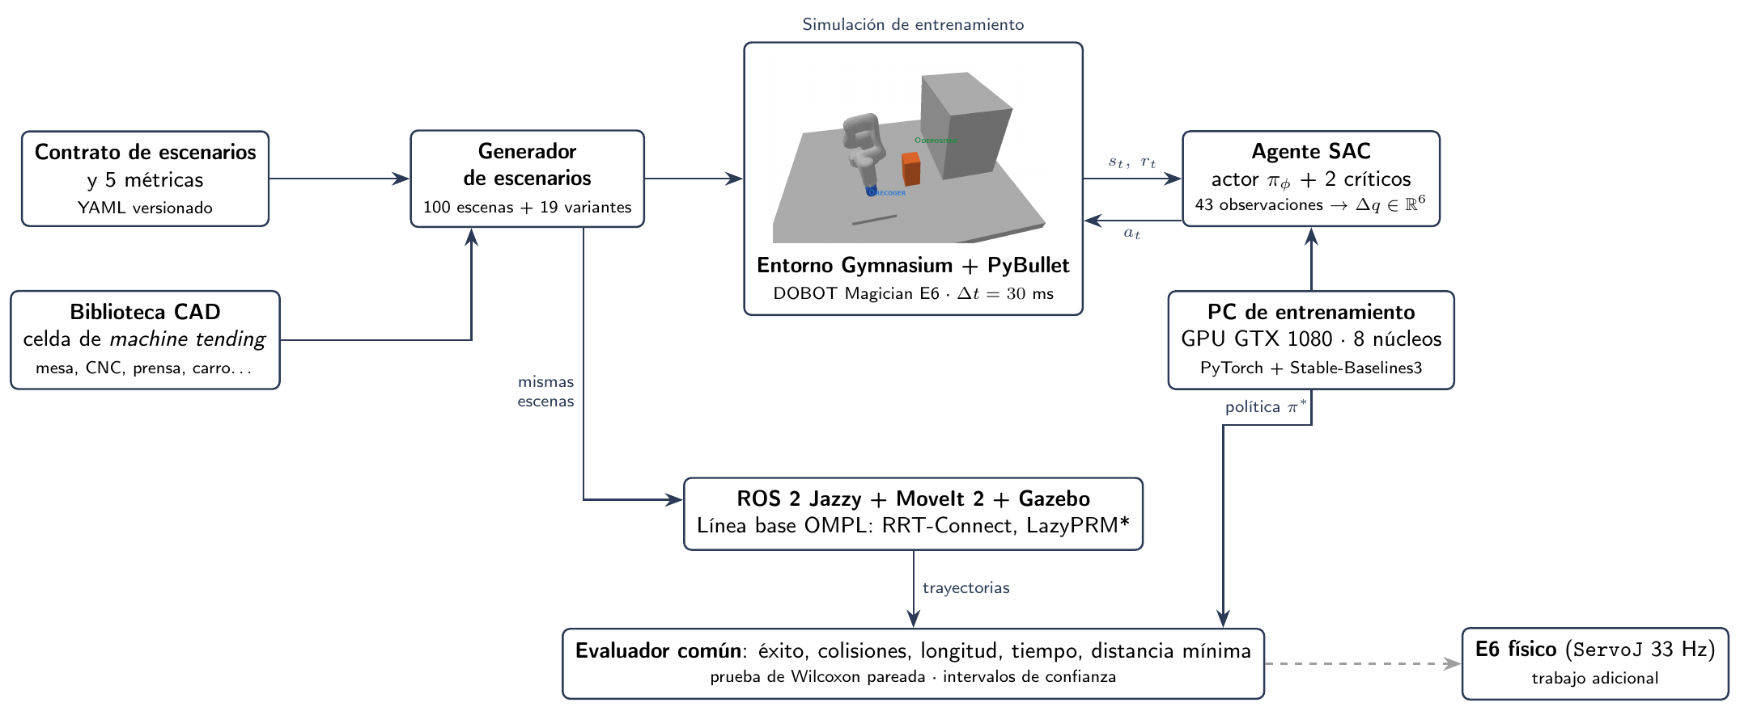
Diagrama de bloques pictórico
5 · SOLUCIÓN PROPUESTA
UNI · FIM · Proyecto Mecatrónico · Presentación 1
10
Notes:
Funcionamiento paso a paso. Uno: el contrato de escenarios y la biblioteca CAD fijan la tarea, las métricas y las piezas de la celda. Dos: el generador compone las escenas. Tres: el entorno Gymnasium sobre PyBullet simula el E6 y entrega al agente 43 observaciones y una recompensa. Cuatro: el agente SAC responde con un incremento articular y se entrena en la PC con GPU. Cinco: las mismas escenas se planifican con MoveIt 2 y OMPL. Seis: un evaluador común calcula las cinco métricas para ambos métodos. Como trabajo adicional, fuera del alcance, la política se probaría en el E6 físico. (40 s)

Slide 11
Componentes y por qué se eligieron
5 · SOLUCIÓN PROPUESTA
DOBOT Magician E6
6 GDL, alcance 450 mm, carga 750 g; hay una unidad en la universidad.
PyBullet + Gymnasium + SB3
Simulación rápida (unos 1 000 pasos/s); mismo stack que Mao et al.
ROS 2 + MoveIt 2 + OMPL + Gazebo
Línea base estándar, medida en un motor distinto al de entrenamiento.
Algoritmo SAC
Más eficiente en muestras que PPO y menos sensible que TD3.
Magician E6 y celda de escritorio, simulados en PyBullet.
PC de entrenamiento
8 núcleos, 32 GB y GPU GTX 1080; prestada.
UNI · FIM · Proyecto Mecatrónico · Presentación 1
11
Notes:
Los componentes principales. El robot es el Magician E6, de 6 grados de libertad no redundante; usamos el modelo oficial corregido. Entrenamos en PyBullet con Gymnasium y Stable-Baselines3, el mismo stack de la referencia directa. La línea base se mide con ROS 2, MoveIt 2, OMPL y Gazebo, un motor distinto, por eso hay que verificar la equivalencia. Elegimos SAC por su eficiencia de muestreo. Y el entrenamiento corre en una PC prestada con GTX 1080. (25 s)

Slide 12
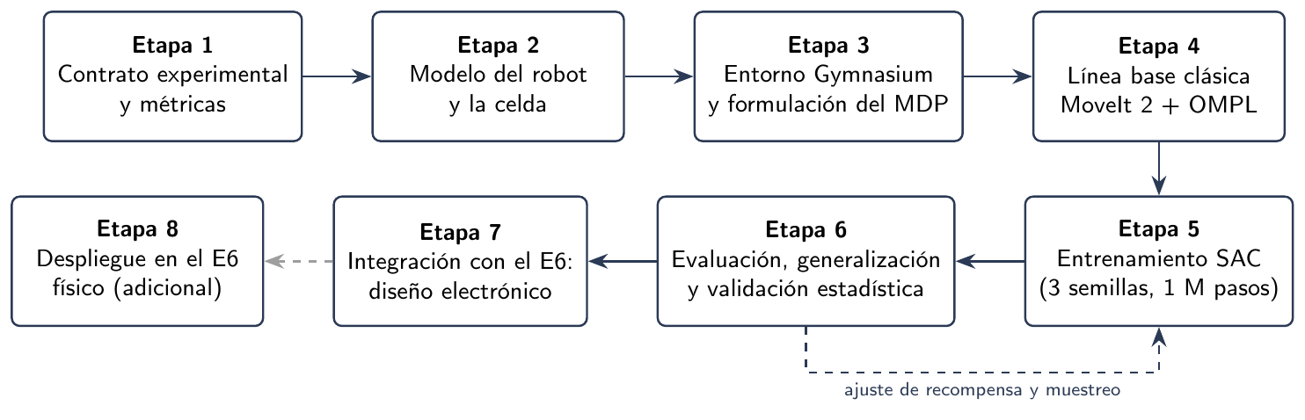
Ocho etapas, de la medición al robot real
5 · METODOLOGÍA
Etapas 1 a 5: realizadas
Etapa 6: en curso
Etapa 7: pendiente · Etapa 8: adicional
UNI · FIM · Proyecto Mecatrónico · Presentación 1
12
Notes:
La metodología tiene ocho etapas. Uno, el contrato experimental y las métricas. Dos, el modelo del robot y la celda. Tres, el entorno Gymnasium y el MDP. Cuatro, la línea base con MoveIt y OMPL. Cinco, el entrenamiento SAC con tres semillas. Seis, la evaluación, la generalización y la validación estadística, con Wilcoxon pareado. Siete, el diseño electrónico de la integración con el E6. Ocho, la ejecución en el robot físico, que queda como trabajo adicional. Hay un ciclo de retroalimentación entre evaluar y ajustar recompensa y muestreo. (30 s)

Slide 13
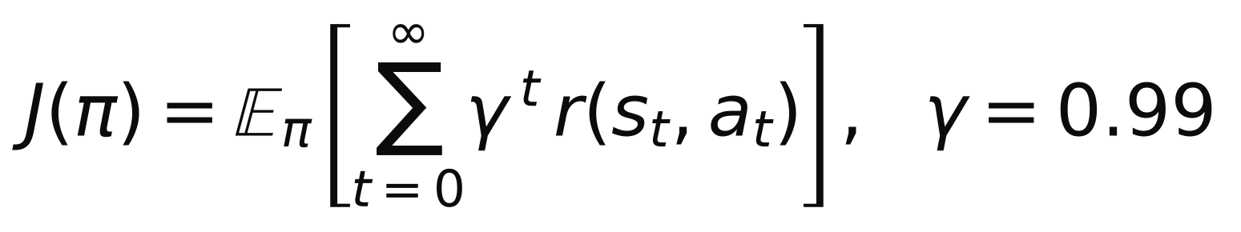
El problema como proceso de decisión
6 · MARCO TEÓRICO · DECISIÓN DE MARKOV
Estado s
Acción a
Recompensa r
43 valores: q (6), Δq previo (6), error de pose (7) y distancia y dirección al obstáculo por eslabón (24).
Seis valores en [−1, 1] que se traducen a Δq = 0.05·a rad cada 30 ms.
Progreso, orientación, precisión, proximidad, suavidad y tiempo; +10 por llegar, −10 por chocar.
Retorno que se maximiza
Recompensa por paso
UNI · FIM · Proyecto Mecatrónico · Presentación 1
13
Notes:
Formulamos el problema como un proceso de decisión de Markov. El estado tiene 43 valores: posiciones articulares, el incremento anterior, el error de pose del efector y, para cada eslabón, la distancia y dirección al obstáculo más cercano. La acción son seis incrementos articulares acotados a 0.05 radianes cada 30 milisegundos, el período del controlador del E6. La recompensa combina progreso hacia la meta, orientación, un potencial de precisión, castigo por proximidad, suavidad y tiempo, con diez de premio por llegar y diez de castigo por chocar. Se maximiza el retorno descontado con gamma 0.99. (25 s)

Slide 14
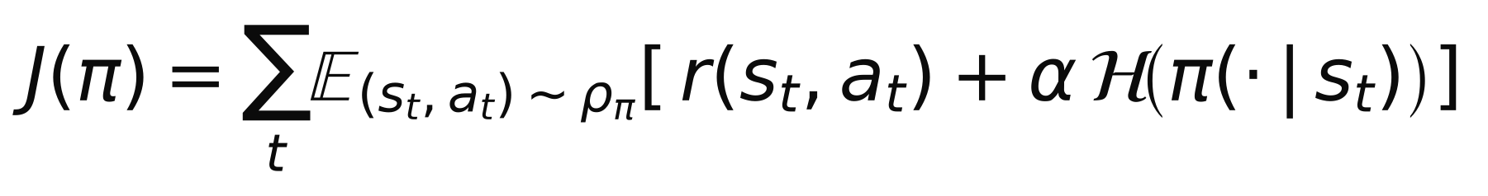
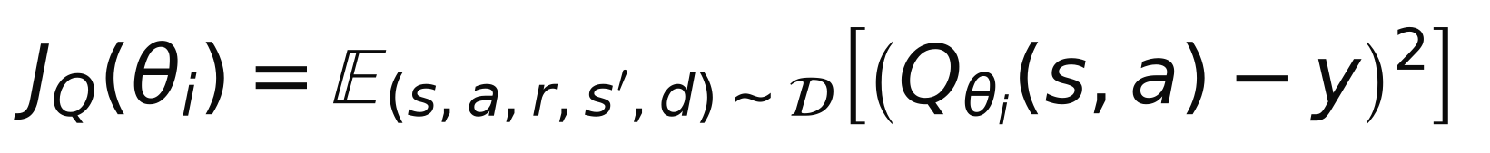
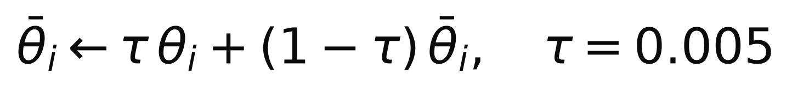
SAC maximiza recompensa y entropía
6 · MARCO TEÓRICO · SOFT ACTOR-CRÍTICO
Objetivo con entropía
Valor objetivo
Crítico
Actor
Temperatura (H̄ = −6)
Redes objetivo (τ = 0.005)
Hiperparámetros: tasa de aprendizaje 0.0003 · γ = 0.99 · lote 256 · búfer de 1 M · redes de 256 × 256.
Haarnoja et al., ICML 2018; Stable-Baselines3 (Raffin et al., 2021).
14
Notes:
SAC es un método actor-crítico fuera de política que maximiza la recompensa más la entropía de la política, lo que favorece la exploración. Usa dos críticos y toma el mínimo para no sobreestimar el valor. El crítico minimiza el error cuadrático respecto al valor objetivo. El actor se entrena con reparametrización, con la acción como tangente hiperbólica de una media más ruido. La temperatura alfa se ajusta sola hacia una entropía objetivo de menos seis, la dimensión de la acción, y las redes objetivo se actualizan suavemente con tau 0.005. Los hiperparámetros son los estándar. (35 s)

Slide 15
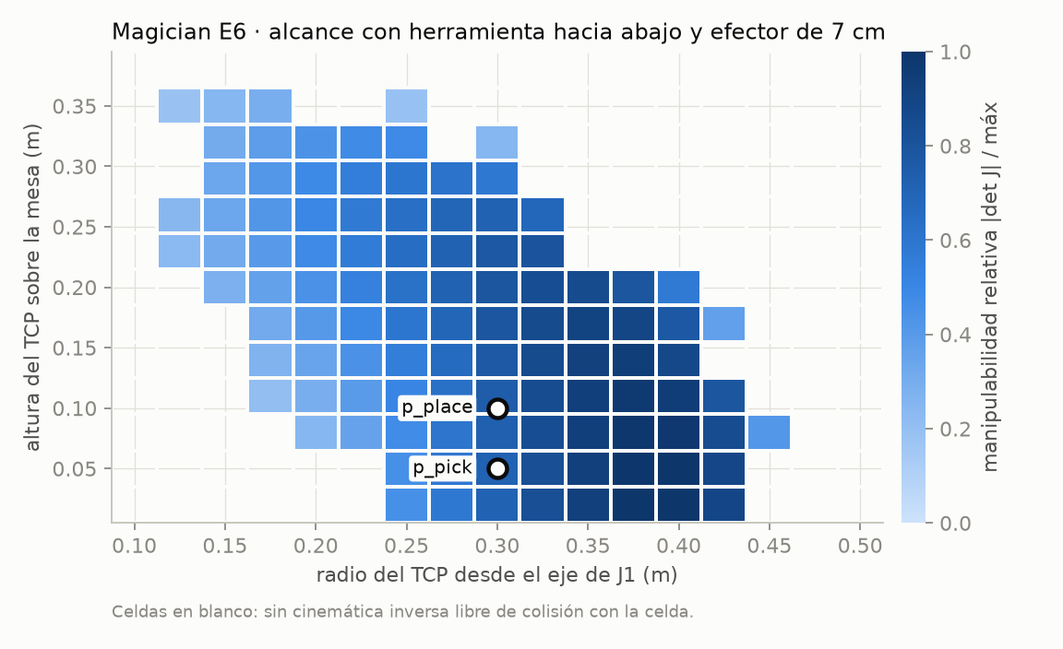
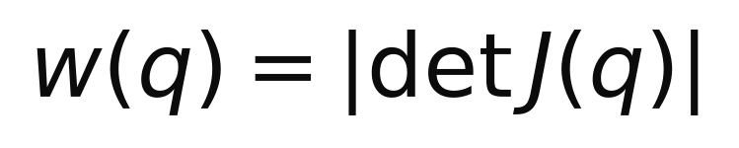
Lo que se mide y contra qué se compara
6 · MARCO TEÓRICO · ROBOT, PLANIFICADORES Y MÉTRICAS
Singularidades
Manipulabilidad de Yoshikawa; justifica la acción en Δq y no en Cartesiano.
Planificación clásica
RRT-Connect (dos árboles) y LazyPRM* (grafo con verificación perezosa) en OMPL y MoveIt 2.
Cinco métricas
Éxito, colisiones, longitud, tiempo y distancia mínima; comparación pareada de Wilcoxon (α = 0.05).
Alcanzabilidad del E6: la recogida y el depósito caen en la zona de mayor manipulabilidad.
Kuffner y LaValle, 2000; Bohlin y Kavraki, 2000; Şucan et al., 2012; Wilcoxon, 1945.
15
Notes:
La cinemática del E6 se obtiene con Denavit-Hartenberg. La manipulabilidad de Yoshikawa se anula en las singularidades; la de muñeca justifica que la acción sea un incremento articular acotado. El mapa muestra que las poses de recogida y depósito están en la zona fiable. La línea base usa RRT-Connect y LazyPRM de OMPL. Las cinco métricas son tasa de éxito, colisiones, longitud, tiempo y distancia mínima, y se comparan por pares con la prueba de Wilcoxon. (20 s)

Slide 16


Dónde se usaría y quién lo usaría
7 · APLICACIONES Y USUARIOS
Aplicaciones directas
Aplicaciones indirectas
Usuarios potenciales
Abastecimiento de máquinas CNC.
Banco de pruebas para nuevos planificadores.
Pymes metalmecánicas de alta variedad.
Paletizado con utillajes que cambian.
Cambio de estación del brazo.
Material docente reproducible.
Integradores de robots.
Base para percepción real y obstáculos móviles.
Laboratorios y escuelas de ingeniería.
UNI · FIM · Proyecto Mecatrónico · Presentación 1
16
Notes:
Aplicación directa: el abastecimiento de centros CNC y, en general, celdas con utillajes que cambian. Indirectas: un banco de pruebas y un marco de evaluación reutilizables para comparar planificadores, material docente y una base para trabajos con percepción real. Usuarios: pymes metalmecánicas de alta variedad, integradores de robots y laboratorios o escuelas de ingeniería. (15 s)

Slide 17
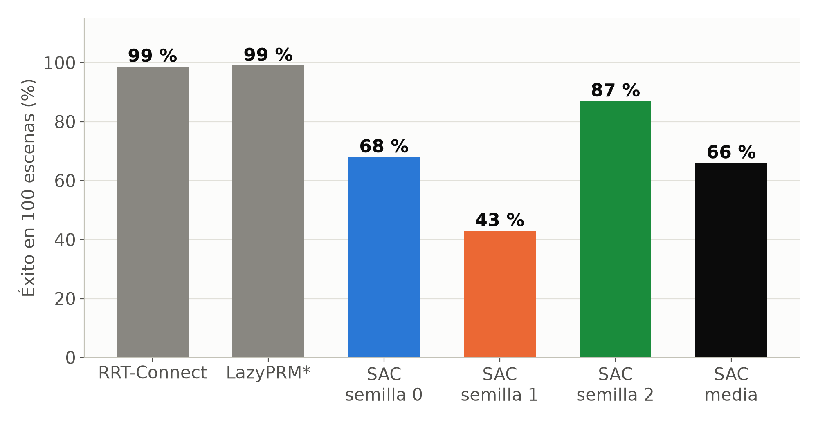
Ya funciona; todavía no iguala a OMPL
7 · VIABILIDAD TÉCNICA
87 %
éxito de la mejor semilla
66 % vs 99 %
media de SAC frente a RRT-Connect
19 vs 98 ms
cómputo por episodio: unas 5 veces menos
Éxito en 100 escenas fijas de evaluación, con tres semillas independientes.
Cifras medidas por los autores; la política tuvo 2 % de colisiones.
17
Notes:
La viabilidad técnica se apoya en lo ya hecho: modelo del E6, entorno, línea base y tres entrenamientos. Resultados honestos: la mejor semilla llega a 87 por ciento de éxito en 100 escenas, pero la media de las tres semillas es 66 por ciento frente a 99 de RRT-Connect, y varía mucho entre semillas, de 43 a 87. En cambio, la política usa unas cinco veces menos cómputo, 19 milisegundos por episodio frente a 98, y deja más holgura a los obstáculos, 30 milímetros contra 4. Este es el punto de partida para mejorar el muestreo y la recompensa. (25 s)

Slide 18

Costo cero y sin riesgo para personas
7 · VIABILIDAD ECONÓMICA, SOCIAL Y OPERATIVA
Económica
Social
Inversión hasta hoy: S/ 0. Sin licencias; mercado de unas 74 000 empresas metalmecánicas.
Abarata automatizar producción variable. Es solo simulación: ningún riesgo para personas.
Operativa
Alternativas
PC con GPU para entrenar (unas 4 h por corrida); la inferencia corre en CPU convencional.
Descartadas: Isaac Sim, seguir con el UR5e y entrenar con demostraciones de OMPL.
Mercado: PRODUCE, Estudio del sector metalmecánico 2024.
18
Notes:
Económicamente, hasta hoy no hemos gastado nada: todo el equipo es prestado y el software es abierto. Socialmente, el proyecto abarata la automatización de producción variable y, al ser simulación, no pone personas junto al robot. Operativamente, hace falta una PC con GPU para entrenar, unas cuatro horas por corrida, y una CPU convencional para ejecutar la política. Descartamos Isaac Sim por su curva de aprendizaje, seguir con el UR5e porque no hay unidad física, y entrenar con demostraciones de OMPL para no comprometer la comparación. (20 s)

Slide 19
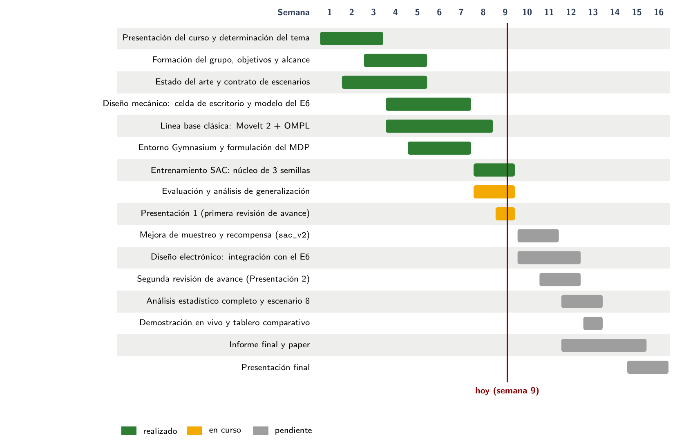
Lo realizado, lo en curso y lo pendiente
8 · CRONOGRAMA SEMANAL
Realizado (sem. 1–8)
Estado del arte, modelo del E6, línea base, entorno y núcleo de entrenamiento.
En curso (sem. 9)
Evaluación y generalización; Presentación 1.
Pendiente
Mejora de muestreo y recompensa, diseño electrónico, Presentación 2 (sem. 11–12), informe y presentación final (15–16).
Verde: realizado · ámbar: en curso · gris: pendiente.
19
Notes:
El cronograma cubre las 16 semanas. En verde lo realizado: el estado del arte, el diseño del modelo y la celda, la línea base, el entorno y el núcleo de entrenamiento. En ámbar lo que está en curso esta semana: la evaluación, el análisis de generalización y esta presentación. En gris lo pendiente: la segunda iteración del entrenamiento con mejor muestreo y recompensa, el diseño electrónico, la Presentación 2 en las semanas 11 y 12, el informe, y la presentación final en las semanas 15 y 16. (20 s)

Slide 20
Todo prestado: hasta hoy no se ha gastado nada
8 · PRESUPUESTO ECONÓMICO
Concepto | Uso y procedencia | Costo (S/)
DOBOT Magician E6 | Robot objetivo; prestado (referencia USD 6 995) | 0.00
PC de entrenamiento | GTX 1080, 8 núcleos; prestada | 0.00
Computadora portátil | Desarrollo y evaluación; ya disponible | 0.00
Software abierto | ROS 2, MoveIt 2, OMPL, Gazebo, PyBullet, PyTorch | 0.00
Impresión | Informe y diapositivas a doble cara (estimado) | 20.00
Mano de obra | Dos estudiantes; no monetizada | 0.00
TOTAL | Estimado, por confirmar | 20.00
S/ 0
invertidos hasta la fecha
S/ 20
por invertir (estimado)
Lo que provee la universidad o el profesor cuenta como costo cero, según el reglamento.
20
Notes:
El presupuesto: el robot, la PC de entrenamiento y la portátil son prestados o ya disponibles, y el software es de código abierto, así que el costo es cero. El único gasto previsto es la impresión de los entregables, estimado en 20 soles, que falta confirmar. La mano de obra de los dos estudiantes no se monetiza. Total invertido hasta hoy: cero; por invertir: unos 20 soles. (15 s)

Slide 21
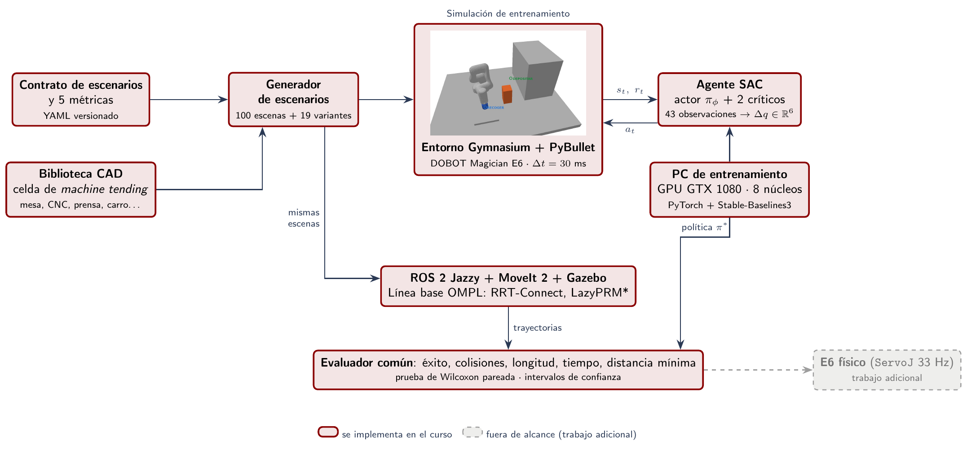
Lo que se implementa en el curso
9 · PRODUCTO FINAL · DIAGRAMA PICTÓRICO
Granate: se implementa · gris discontinuo: trabajo adicional fuera de alcance.
21
Notes:
El mismo diagrama, resaltando lo que se implementa en el curso: todo lo de simulación y la comparación, y dejando en gris el robot físico, que es trabajo adicional. (10 s)

Slide 22
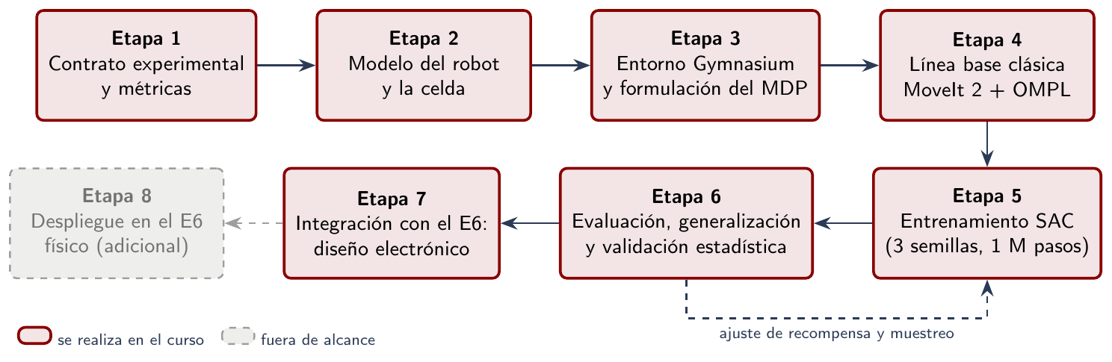
Etapas 1 a 7 en el curso; la 8 es adicional
9 · PRODUCTO FINAL · METODOLOGÍA
Al final del curso: modelo y entorno, línea base, políticas SAC con evaluación estadística, demostración en vivo en simulación, diseño de la integración con el E6, informe y repositorio.
UNI · FIM · Proyecto Mecatrónico · Presentación 1
22
Notes:
Y la metodología resaltada: las etapas uno a siete se realizan en el curso, y la ocho, el despliegue en el E6 físico, queda como trabajo adicional. El producto final es el conjunto de modelo, entorno, línea base, políticas evaluadas, demostración en vivo en simulación, diseño de la integración electrónica, informe y repositorio. (10 s)

Slide 23
Lo que aprendimos en esta primera etapa
10 · CONCLUSIONES
1
El problema es real y está poco cubierto en el Perú; las soluciones comerciales dependen de licencias o de una GPU a bordo.
2
Ya existe la infraestructura: modelo del E6, entorno, línea base y tres entrenamientos de 1 M de pasos.
3
La política aún no iguala a OMPL (66 % frente a 99 % de éxito, con mucha variación entre semillas), pero usa unas 5 veces menos cómputo y deja más holgura.
4
Sigue: mejorar muestreo y recompensa, validar con más escenas, diseñar la integración con el E6 y preparar la demostración en vivo.
Gracias. ¿Preguntas?
23
Notes:
Cuatro conclusiones de esta primera etapa. Uno, el problema es real y las soluciones comerciales dependen de licencias o GPU. Dos, ya tenemos la infraestructura completa: modelo, entorno, línea base y tres entrenamientos. Tres, con la formulación actual la política no iguala a OMPL: 66 por ciento de éxito frente a 99, con mucha variación entre semillas; a cambio usa unas cinco veces menos cómputo y deja más holgura. Cuatro, lo siguiente es mejorar el muestreo y la recompensa, validar con más escenas, diseñar la integración con el E6 y preparar la demostración. Gracias; quedamos atentos a sus preguntas. (25 s)

Slide 24
Fuentes principales
11 · REFERENCIAS BIBLIOGRÁFICAS
Mao et al. (2025), Experimental Technology and Management.
Şucan, Moll y Kavraki (2012), IEEE RAM: OMPL.
Fidalgo Astorquia et al. (2025), Sensors 25(17).
Wilcoxon (1945), Biometrics Bulletin.
Jurgenson y Tamar (2019), RSS.
IFR (2025), World Robotics 2025.
Liu (2024), tesis, University of Toronto.
PRODUCE (2024), Estudio del sector metalmecánico.
Haarnoja et al. (2018), ICML: Soft Actor-Critic.
Realtime Robotics, RapidPlan.
Raffin et al. (2021), JMLR: Stable-Baselines3.
NVIDIA, cuMotion en Isaac Manipulator.
Kuffner y LaValle (2000), ICRA: RRT-Connect.
RoboDK, planificador libre de colisión.
Bohlin y Kavraki (2000), ICRA: Lazy PRM.
RobotLAB, ficha del DOBOT Magician E6.
La lista completa, en formato IEEE, está en el informe técnico.
UNI · FIM · Proyecto Mecatrónico · Presentación 1
24
Notes:
Referencias principales, con autores y año. La lista completa en formato IEEE está en el informe técnico. Esta diapositiva no se expone, queda como respaldo.

